Slide 1
PRESENTASI PRODUK
SIMA
Sistem Informasi Manajemen Amanah
Mengelola dana titipan lembaga sosial dengan dua dimensi yang selalu seimbang:
di mana uang berada, dan untuk apa uang boleh dipakai.
Untuk pimpinan · bendahara · auditor · tim implementasi
Notes:
Buka dengan konteks lembaga: dana titipan, niat donatur, dan tanggung jawab ke publik. SIMA bukan sekadar aplikasi kas, melainkan sistem amanah.

Slide 2
ALUR PRESENTASI 20–25 MENIT
Agenda
01
Masalah
Dana titipan mudah tercampur dan sulit diaudit
02
Konsep inti
Kas/Bank, Dana Amanah, dan Amanah Ledger
03
Kendali organisasi
Peran, approval, dan jejak audit
04
Operasional
Keuangan harian, bantuan, laporan, portal
05
Siap pakai
Keamanan, go-live, dan tanya jawab
SIMA · Sistem Informasi Manajemen Amanah · Presentasi produk
02 / 26
Notes:
Janji waktu. Jangan masuk detail teknis di awal kecuali audiens IT.

Slide 3
MENGAPA EXCEL DAN BUKU KAS BIASA TIDAK CUKUP
Masalah yang diselesaikan
Tercampur
Sulit dibuktikan
Donasi zakat, yatim, dan dana umum masuk ke satu kas. Niat donatur mudah hilang.
Pengeluaran sulit ditunjukkan dari dana mana. Auditor dan donatur sulit dijawab.
Saldo tidak cocok
Tidak terdokumentasi
Angka kas dan peruntukan sering drift. Koreksi dilakukan dengan edit atau hapus baris.
Persetujuan ketua/verifikator ada di chat atau kertas, bukan di sistem.
SIMA · Sistem Informasi Manajemen Amanah · Presentasi produk
03 / 26
Notes:
Tanyakan ke audiens: bagaimana lembaga menjawab donatur yang ingin tahu apakah zakatnya tersalur sesuai niat.

Slide 4
JANJI PRODUK
Setiap uang masuk punya tujuan.
Setiap uang keluar mengambil dari dana yang sesuai.
Setiap perubahan meninggalkan jejak yang bisa diaudit.
SIMA tidak hanya mencatat angka. SIMA menjaga aturan amanah.
Notes:
Ini slide yang harus diingat audiens. Berhenti sejenak.

Slide 5
INTI PRODUK — SATU UANG SELALU PUNYA KEDUANYA
Dua dimensi uang
Kas / Bank
Dana Amanah
• Di mana uang berada secara fisik
• Untuk apa uang boleh dipakai
• Kas kantor, rekening BCA, e-wallet lembaga
• Restricted: terikat niat donatur
• Bisa dicocokkan dengan rekening koran
• Unrestricted: dana umum lembaga
• Transfer antar rekening tidak mengubah peruntukan
• Pengeluaran dan biaya bank harus dari dana yang sah
SIMA · Sistem Informasi Manajemen Amanah · Presentasi produk
05 / 26
Notes:
Contoh: Rp10 juta di BCA bisa terdiri dari Rp6 juta zakat dan Rp4 juta dana umum. Lokasi sama, peruntukan berbeda.

Slide 6
BATASAN PENGGUNAAN, BUKAN SEKADAR LABEL
Jenis Dana Amanah
Jenis | Arti | Contoh | Biaya bank
Restricted | Terikat niat / peruntukan donatur | Zakat, infaq yatim, program tertentu | Tidak boleh
Unrestricted | Dana umum lembaga, lebih fleksibel | Dana sosial umum, operasional | Boleh
Aturan yang dijaga sistem
• Dana baru yang dibuat bendahara default-nya restricted — lebih aman.
• Biaya administrasi bank hanya boleh dibebankan ke dana unrestricted, biasanya Dana Operasional.
• Event/Program boleh dipakai untuk pelacakan kegiatan, tetapi bukan pengganti Dana Amanah.
SIMA · Sistem Informasi Manajemen Amanah · Presentasi produk
06 / 26

Slide 7
SATU BUKU BESAR IMMUTABLE SEBAGAI SUMBER KEBENARAN
Amanah Ledger
01
02
03
04
Double-entry
Saldo dihitung
Tidak dihapus
Harus seimbang
Setiap transaksi menghasilkan pasangan jurnal: kas/bank dan Dana Amanah.
Tidak ada kolom saldo yang diedit manual. Saldo selalu agregasi dari ledger.
Koreksi hanya melalui void/reversal. Sejarah tetap utuh.
Total kas/bank = total Dana Amanah. Selisih harus nol.
Invariant operasional: saldo akun dan saldo dana tidak boleh negatif. Jika dashboard menampilkan “Seimbang”, buku besar dan peruntukan sedang konsisten.
SIMA · Sistem Informasi Manajemen Amanah · Presentasi produk
07 / 26
Notes:
Jangan jelaskan debit/credit teknis kecuali ditanya. Tekankan “tidak bisa dihapus diam-diam”.

Slide 8
APA YANG TERJADI SETELAH TRANSAKSI DISETUJUI
Alur uang
Transaksi | Efek Kas / Bank | Efek Dana Amanah
Penerimaan disetujui | Bertambah | Bertambah di dana tujuan
Pengeluaran disetujui | Berkurang | Berkurang dari sumber dana
Biaya bank diposting | Berkurang | Berkurang dari dana operasional
Transfer antar rekening | Pindah antar akun | Tidak berubah
Reversal / void | Negasi transaksi sumber | Negasi transaksi sumber
Draft dan submitted belum mengubah saldo. Hanya approval / posting yang masuk ledger.
SIMA · Sistem Informasi Manajemen Amanah · Presentasi produk
08 / 26

Slide 9
PEMISAHAN TUGAS YANG JELAS
Siapa memakai sistem
Peran | Tanggung jawab
Admin | Instalasi, pengguna, saldo awal, izin penuh
Asisten bendahara | Input master dan transaksi harian; submit; tidak approve
Bendahara | Approver keuangan: setujui, tolak, dan reverse penerimaan/pengeluaran
Verifikator | Verifikasi kelengkapan pengeluaran dan data bantuan
Petugas bantuan | Rekomendasi lapangan, verifikasi data, serah terima bantuan
Ketua | Persetujuan pimpinan / eskalasi, termasuk pengajuan bantuan
Auditor | Laporan, audit trail, dan pengawasan tanpa mengubah transaksi
Donatur | Portal: melihat donasi approved miliknya sendiri
SIMA · Sistem Informasi Manajemen Amanah · Presentasi produk
09 / 26
Notes:
Tekankan: asisten input, bendahara approve keuangan, ketua approve pimpinan. Jangan samakan bendahara dengan clerk.

Slide 10
TIDAK ADA JALAN PINTAS KE BUKU BESAR
Alur keuangan harian
Penerimaan
Pengeluaran
Kontrol
1. Draft
1. Draft
1. Saldo dana cukup
2. Submit
2. Submit
2. Saldo kas cukup
3. Approve = posting
3. Verifikasi
3. Sumber dana sesuai
4. Atau ditolak / di-reverse
4. Approve = posting
4. Nomor dokumen unik
SIMA · Sistem Informasi Manajemen Amanah · Presentasi produk
10 / 26
Notes:
Live demo: buat penerimaan, submit, approve, tunjukkan saldo berubah.

Slide 11
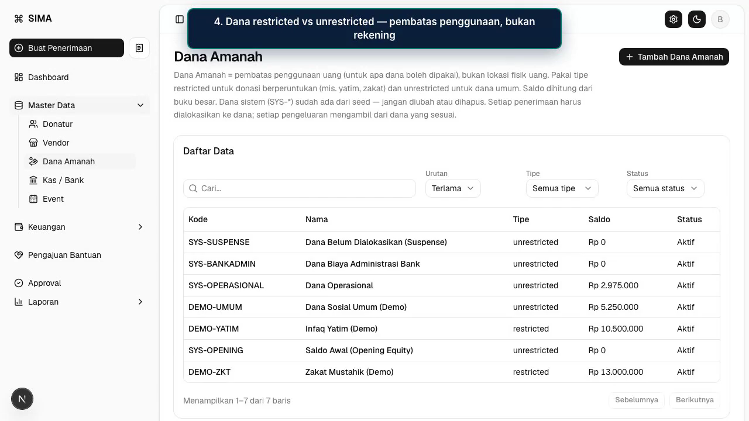
REKAMAN PLAYWRIGHT — REKONSILIASI SEIMBANG, RESTRICTED VS UNRESTRICTED
Demo: dashboard dan Dana Amanah
SIMA · Sistem Informasi Manajemen Amanah · Presentasi produk
11 / 26
Notes:
Buka dengan bendahara. Tunjukkan saldo kas, saldo dana, dan badge Seimbang. Lalu bandingkan Zakat (restricted) dengan Dana Sosial Umum (unrestricted).

Slide 12
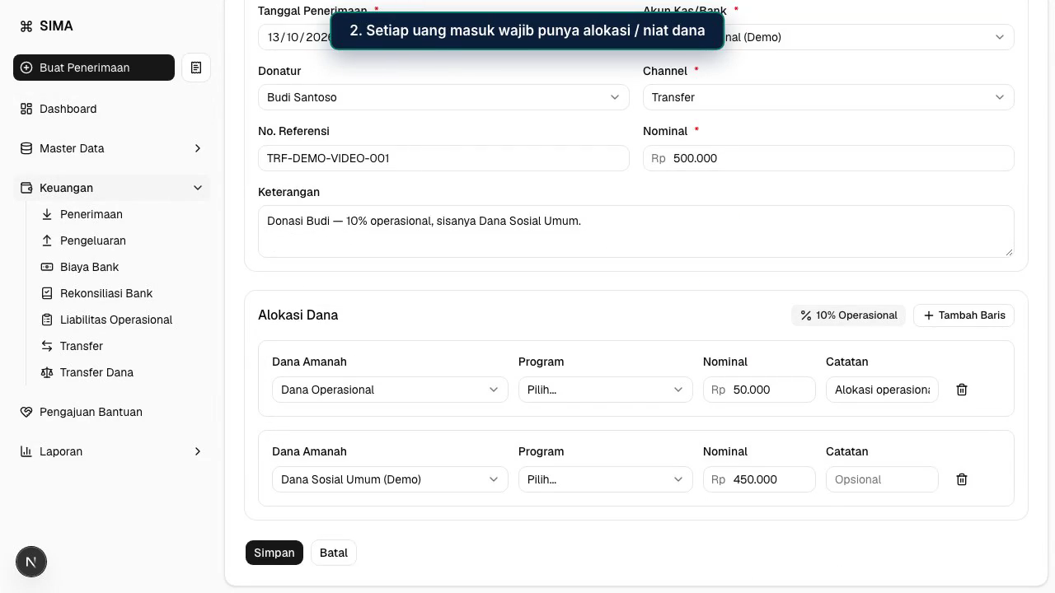
ASISTEN INPUT + ALOKASI NIAT → KETUA APPROVE = JURNAL
Demo: penerimaan sampai posting
SIMA · Sistem Informasi Manajemen Amanah · Presentasi produk
12 / 26
Notes:
Tekankan: uang masuk wajib dialokasi. Approve baru mem-posting ledger. Contoh: donasi Budi, 10% operasional, sisanya Dana Sosial Umum.

Slide 13
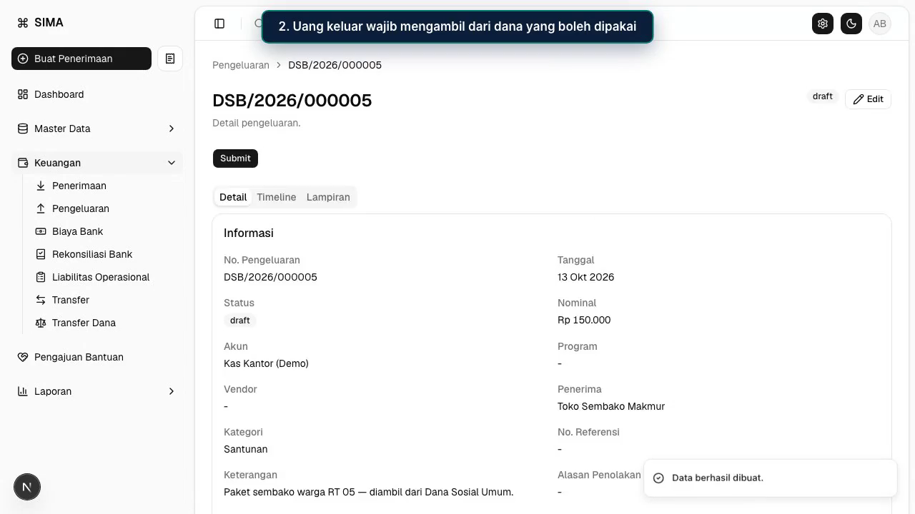
ASISTEN DRAFT → VERIFIKATOR → BENDAHARA APPROVE, SALDO TURUN, BUKU TETAP SEIMBANG
Demo: pengeluaran sampai posting
SIMA · Sistem Informasi Manajemen Amanah · Presentasi produk
13 / 26
Notes:
Uang keluar harus dari dana yang sesuai. Verifikasi sebelum approve keuangan. Setelah posting, rekonsiliasi tetap Seimbang.

Slide 14
KASUS LAPANGAN, TERPISAH DARI JURNAL, TETAP TERTIB
Pengajuan bantuan
Rekomendasi
01
Petugas memasukkan data penerima dari rekomendasi orang, bukan portal pemohon.
Verifikasi
02
Verifikator assigned melengkapi data, lampiran, dan rekening bila perlu.
Persetujuan
03
Ketua memutuskan. Setelah disetujui, bendahara membuat satu pengeluaran.
Serah terima
04
Selesai hanya jika pengeluaran approved dan ada bukti foto/transfer.
SIMA · Sistem Informasi Manajemen Amanah · Presentasi produk
14 / 26
Notes:
Tekankan: modul ini tidak mem-posting ledger sendiri. Uang keluar hanya lewat Pengeluaran SIMA. Satu pengeluaran per penerima.

Slide 15
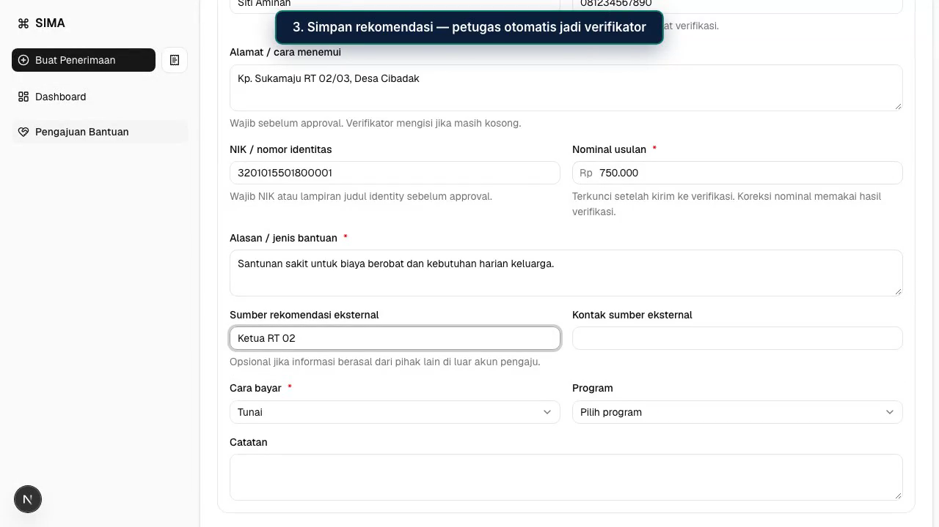
REKAMAN PLAYWRIGHT — REKOMENDASI SAMPAI SELESAI
Demo: bantuan perorangan
SIMA · Sistem Informasi Manajemen Amanah · Presentasi produk
15 / 26
Notes:
Contoh Siti Aminah, santunan sakit tunai. Petugas → verifikasi → ketua approve → bendahara pengeluaran → foto handover.

Slide 16
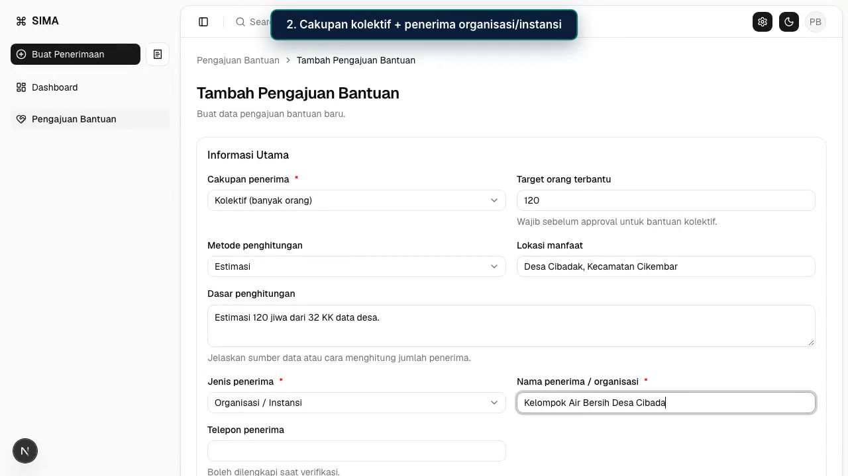
CONTOH AIR BERSIH DESA — KOLEKTIF SAMPAI REALISASI ORANG
Demo: bantuan instansi / kelompok
SIMA · Sistem Informasi Manajemen Amanah · Presentasi produk
16 / 26
Notes:
Kelompok Air Bersih Desa Cibadak, target 120 jiwa, PIC Kepala Desa, satu pengeluaran, realisasi 118 orang. Bukan portal pemohon.

Slide 17
MUDAH DISARING, MUDAH DIJELASKAN, BISA DIEKSPOR
Laporan yang dipakai organisasi
Keuangan
Pengawasan
Saldo Dana Amanah, saldo kas/bank, buku kas, buku bank, ledger, per program, per donatur, per vendor.
Approval, saldo awal go-live, audit trail, rekonsiliasi global “Seimbang” di dashboard.
Bantuan
Portal donatur
Jumlah kartu, antrian, usulan, disetujui, siap diserahkan, sudah diserahkan, ditolak.
Donatur hanya melihat penerimaan approved miliknya. Bukan seluruh kas lembaga.
SIMA · Sistem Informasi Manajemen Amanah · Presentasi produk
17 / 26

Slide 18
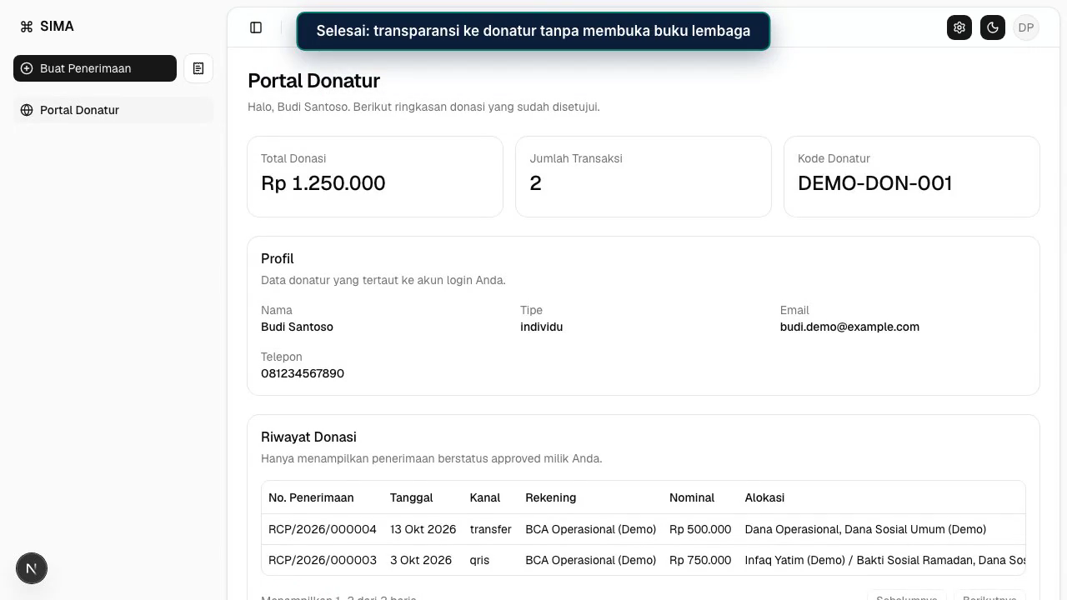
DONATUR HANYA MELIHAT PENERIMAAN APPROVED MILIKNYA
Demo: portal donatur
SIMA · Sistem Informasi Manajemen Amanah · Presentasi produk
18 / 26
Notes:
Login donatur@sima.test. Tunjukkan total donasi Budi Santoso dan riwayat RCP. Bukan seluruh kas lembaga.

Slide 19
BUKAN PROTOTIPE — ALUR UTAMA SUDAH END-TO-END
Modul yang siap dipakai
Master
Keuangan
Kendali
Layanan
Donatur, vendor, Dana Amanah, kas/bank, event/program, pengguna
Penerimaan, pengeluaran, biaya bank, transfer, rekonsiliasi, liabilitas
Approval, saldo awal, reversal, audit trail, RBAC
Kanban bantuan, laporan bantuan, portal donatur, API/Swagger
SIMA · Sistem Informasi Manajemen Amanah · Presentasi produk
19 / 26

Slide 20
KONTROL YANG BISA DITUNJUKKAN KE AUDITOR
Keamanan dan kepatuhan
Hak akses granular: menu dan API mengikuti permission, bukan sekadar nama role.
Ledger append-only: model dan trigger database menolak penghapusan jurnal.
Transaksi approved tidak bisa diedit langsung; koreksi wajib lewat reversal beralasan.
Nomor dokumen unik dan idempotency mencegah double-posting.
Audit trail mencatat siapa melakukan apa dan kapan.
Rekonsiliasi kas↔dana dan rekonsiliasi bank memberi bukti keseimbangan, bukan mengubah buku.
SIMA · Sistem Informasi Manajemen Amanah · Presentasi produk
20 / 26
Notes:
Jika ditanya syariat: sistem membatasi secara teknis; keputusan niat tetap kebijakan lembaga.

Slide 21
CUKUP UNTUK PIMPINAN IT, TANPA JARGON BERLEBIH
Fondasi teknis
Aplikasi
Integritas
Operasi
Kualitas
Backend Laravel 11 + MySQL
Frontend Next.js + TypeScript
Auth Sanctum + RBAC Spatie
Domain service, Form Request,
Policy, transaksi database,
operasi uang dengan bcmath
Docker production, backup,
health check, OpenAPI/Swagger,
koleksi Postman
PHPUnit untuk API/domain
Vitest untuk komponen UI
Playwright untuk alur browser
SIMA · Sistem Informasi Manajemen Amanah · Presentasi produk
21 / 26

Slide 22
WAKTU TERBESAR BIASANYA KESEPAKATAN ORGANISASI, BUKAN CODING
Jalan menuju go-live
Fase 0
Fase 1
Fase 2
Sepakati dana, rekening, dan worksheet saldo awal
Instalasi, pengguna, dan role
Master Dana Amanah, kas/bank, donatur, vendor
Fase 3
Fase 4
Fase 5
Posting saldo awal oleh admin — cutover
Verifikasi laporan dan rekonsiliasi “Seimbang”
Transaksi harian, approval, dan pengajuan bantuan
SIMA · Sistem Informasi Manajemen Amanah · Presentasi produk
22 / 26
Notes:
Rujuk docs/PANDUAN-MULAI.md. Admin produksi: php artisan sima:create-admin.

Slide 23
15 MENIT DI LAYAR, SISANYA TANYA JAWAB
Urutan demo yang disarankan
1
Login bendahara — dashboard metric dan rekonsiliasi global
2
Tunjukkan Dana Amanah restricted vs unrestricted
3
Penerimaan + alokasi → submit → approve → saldo naik
4
Pengeluaran dari dana yang tepat → verifikasi → approve → saldo turun
5
Kanban bantuan: rekomendasi → verifikasi → approval → serah terima
6
Laporan bantuan dan portal donatur
SIMA · Sistem Informasi Manajemen Amanah · Presentasi produk
23 / 26
Notes:
Akun demo: *@sima.test / password. Data: php artisan sima:seed-demo. Jangan pakai akun demo di production. Video alur ada di slide 11–13, 15–16, dan 18.

Slide 24
SIAP DIUCAPKAN DI DEPAN PIMPINAN
Jawaban untuk pertanyaan sulit
Apa bedanya dengan Excel?
Apakah ini menjamin syariat 100%?
Excel mencatat angka. SIMA menjaga aturan: dana tidak keluar dari peruntukan yang salah, dan sejarah tidak bisa dihapus diam-diam.
Sistem membatasi secara teknis. Keputusan niat dan program tetap kebijakan lembaga — SIMA membuat kebijakan itu bisa diaudit.
Kalau bendahara salah input?
Berapa lama implementasi?
Sebelum approve bisa dikoreksi atau ditolak. Sesudah approve, pakai reverse beralasan. Jejak tetap ada.
Setelah master dan saldo awal siap, transaksi harian bisa langsung. Waktu terbesar: sepakati daftar dana dan worksheet opening.
SIMA · Sistem Informasi Manajemen Amanah · Presentasi produk
24 / 26

Slide 25
RINGKASAN
SIMA memastikan dana titipan tetap amanah:
uang punya tempat, uang punya tujuan,
semua perubahan lewat ledger yang bisa diaudit,
dan koreksi tidak pernah dengan menghapus sejarah.
Notes:
Tutup konsep sebelum Q&A. Jangan tambah fitur baru di slide ini.

Slide 26
Terima kasih
Siap tanya jawab.
Panduan go-live: docs/PANDUAN-MULAI.md · FAQ presenter: docs/demo/FAQ-DEMO.md
Langkah berikutnya yang kami sarankan: rapat Fase 0 — tetapkan daftar Dana Amanah, rekening kas/bank, dan worksheet saldo awal.
SIMA · Sistem Informasi Manajemen Amanah · Presentasi produk
26 / 26
Notes:
Tawarkan jadwal workshop Fase 0 jika audiens pimpinan siap.

